Slide 1
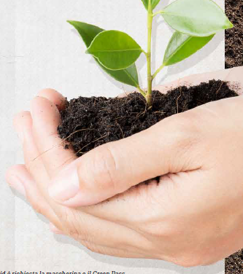

Slide 2
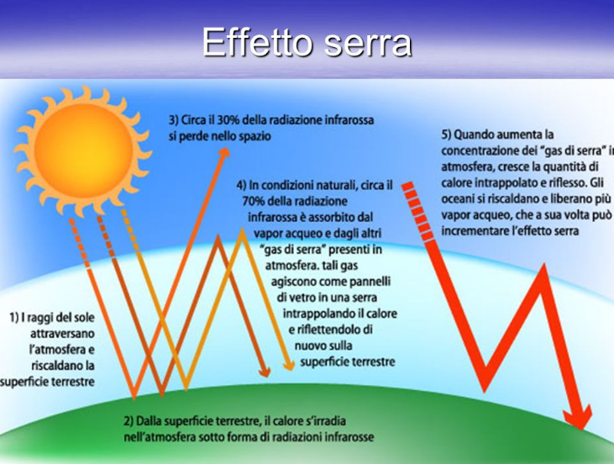
Impronta carbonica
Carbon Footprint
La CO₂ equivalente (CO_{2eq}) è un’unità di misura che permette di pesare insieme emissioni di gas serra diversi con diversi effetti clima alteranti

Slide 3
Gas maggiormente implicati nel fenomeno dell’aumento dell’effetto serra
CO2 | 65%
Metano CH₄ | 20%
CFC clorofluorocarburi | 10%
Ossidi di azoto | 5%

Slide 4
Le CO_{2eq} si ottengono moltiplicando la massa del gas serra in esame per i valori di conversione definiti dall’IPPC (International Panel on Climate Change) dello stesso gas (riferendosi ad un arco temporale tipicamente assunto pari a 100 anni) per il quale vale il confronto tra gli effetti del gas serra considerato e dell'anidride carbonica.
Potenziale di riscaldamento globale (GWP) di alcuni gas serra
GAS | GWP – 20 anni | GWP – 100 anni | GWP –500 anni
CO₂ | 1 | 1 | 1
Metano CH₄ | 72 | 25 | 7,6
Protossido di azoto N₂O | 289 | 298 | 153
Idrofluorocarburo HFC 23 | 12.000 | 14.800 | 12.200
Idorfluorocarburo HFC125 | 6350 | 3.500 | 1.100
Perfluorocarburo PFC 14 | 5.210 | 7.390 | 11.200
Esafluoruro di zolfo SF6 | 16.300’ | 22.800 | 32.600

Slide 5
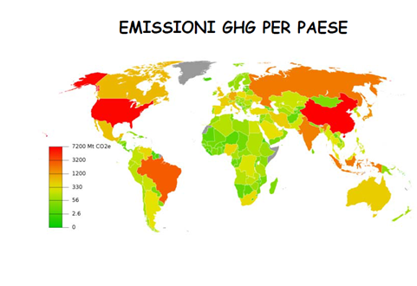
Si prevede un aumento della temperatura media fra 1,1 e 6,4 °C; la temperatura media della superficie terrestre potrebbe aumentare di 4°C entro la fine del 2100 rispetto ai livelli preindustriali
L’imperativo è mantenere il r.c. al di sotto di 1,5°C di incremento
Obiettivo il dimezzamento delle emissioni entro il 2030 e la neutralità climatica entro il 2050

Slide 6
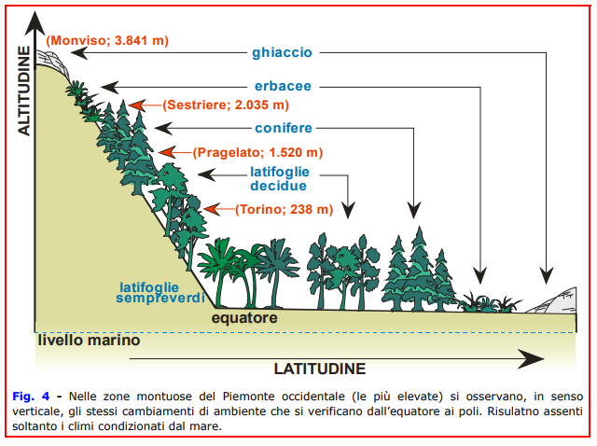
Si prevede che in assenza di adeguate politiche di riduzione , durante il secolo in corso, la temperatura globale media possa aumentare fra 1,1 e 6,4°C
Conseguenze possibili:
Inondazioni
Siccità
Piogge intense
Ondate di calore
Incendi boschivi
Scarsità di risorse idriche
Scomparsa dei ghiacciai
Innalzamento del livello del mare
Mutamenti della flora e della fauna
Aumento delle malattie delle piante
Carestie
Flussi migratori
Migrazione altitudinale e longitudinale di specie vegetali e animali

Slide 7
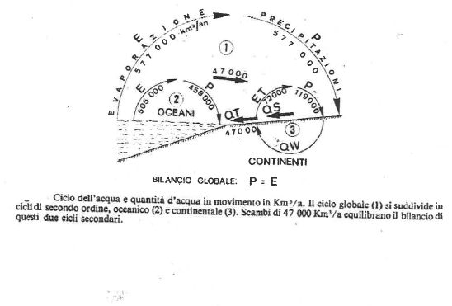
ciclo oceanico E = P + QT 505.000 = 458.000 + 47.000
E = 505.000 km³/anno P = 458.000 km³/anno
QT = QS + QW
QT = deflusso totale QS = deflusso superficiale QW = deflusso sotterraneo

Slide 8
ciclo continentale P = ET + QS + QW P = ET + QT
119.000 = 72.000 + 47.000

Slide 10
Temperatura
Sia le temperature massime che le minime mostrano un trend positivo con un tasso di aumento di circa 0,2°C ogni 10 anni nello scenario RCP4.5 e di 0,5°C nello scenario RCP8.5 Questo porta ad un incremento complessivo di circa 2°C a fine secolo nello scenario RCP 4.5 ed a circa 4°C nello scenario RCP8.5

Slide 11
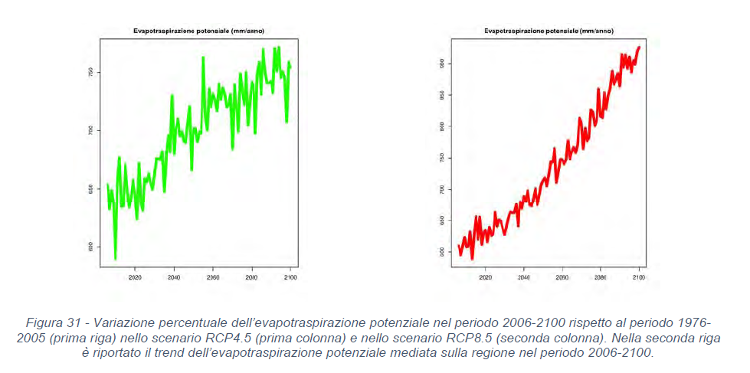
Precipitazioni
Ci si attende una variazione del regime pluviometrico con una diminuzione delle precipitazioni primaverili che, nel corso del secolo, tende a non essere più la stagione a maggiore piovosità.
Il numero dei giorni piovosi tende a diminuire con un incremento delle precipitazioni più intense ed un aumento della durata dei periodi secchi (soprattutto dopo la seconda metà del secolo)
Evapotraspirazione
Nello scenario RCP4.5 l’ETP
aumenta con un trend di
13,3 mm ogni 10 anni,
nello scenario RCP8.5 di 34.6

Slide 12
Precipitazioni
Ci si attende una modifica variazione del regime pluviometrico con una diminuzione delle precipitazioni primaverili che, nel corso del secolo tende a non essere più la stagione a maggiore piovosità.
Il numero dei giorni piovosi tende a diminuire con un incremento delle precipitazioni più intense ed un aumento della durata dei periodi secchi (soprattutto dopo la seconda metà del secolo)
Siccità
Nello scenario RCP4.5 non si evince un trend né positivo né negativo nel corso del secolo con un alternarsi abbastanza uniforme di periodi siccitosi e periodi piovosi. Nello scenario RCP8.5 viceversa, soprattutto a partire dalla seconda metà del secolo, si prevede un aumento delle condioni di siccità

Slide 14
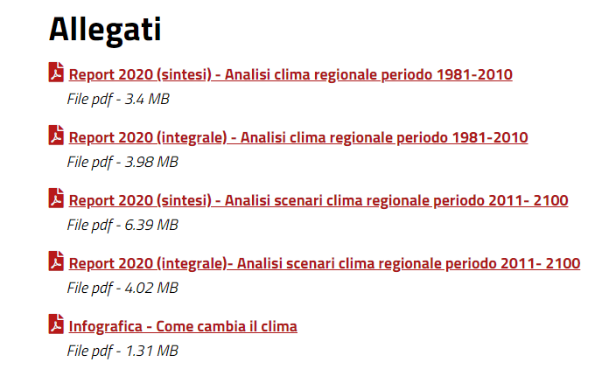
https://www.regione.piemonte.it/web/temi/ambiente-territorio/cambiamento-climatico/cambiamento-climatico-piemonte

Slide 15
https://www.regione.piemonte.it/web/temi/ambiente-territorio/cambiamento-climatico/cambiamento-climatico-piemonte

Slide 16
Contribuisce con le proprie emissioni al c.c.
Subisce le conseguenze del c.c.
Come si pone il settore agricolo nel contesto del cambiamento climatico
Può contribuire a mitigare il c.c.

Slide 17
Nel 2019 il settore agricolo ha rappresentato la principale fonte emissiva di metano
e protossido d’azoto contribuendo rispettivamente per il 44,2% e il 58,7% a livelli nazionali delle emissioni
Le emissioni derivanti dal settore agricolo costituiscono però il 7,1% delle emissioni di gas serra totali
Nel 2019 le emissioni di gas serra imputabili al settore agricolo sono risultate pari a
Contribuisce con le proprie emissioni al c.c.
CH4 | 18,970 Mt.Co2eq
N2O | 10,117
CO2 | 430
TOTALE | 29,517
Tra il 1990 e il 2019 la riduzione delle emissioni di metano, protossido d’azoto e anidride carbonica è risultata pari a -14,7%,n -21,8% e - 15,7%
Inventario Nazionale delle Emissioni in Atmosfera ISPRA

Slide 18
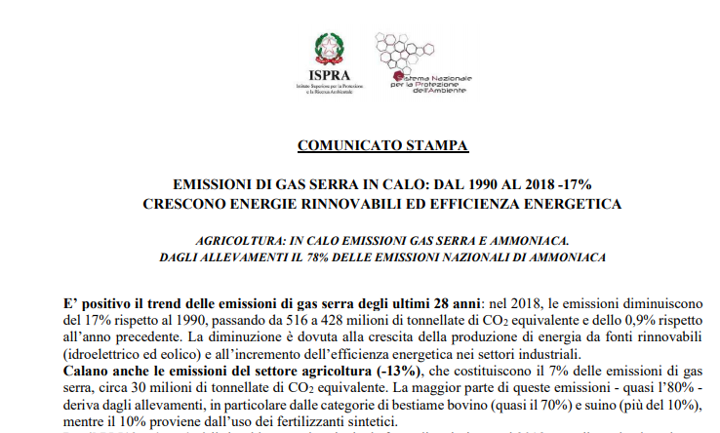

Slide 19
L’agricoltura tutela se stessa attraverso azioni attive orientate a diminuire le emissioni ed aumentare la capacità di stoccare C
1) prospettive a breve termine
- adozione di appropriate strategie di difesa
- modificare le specie o le cultivar
Sviluppare strategie di adattamento - adattare l’agrotecnica
per ridurre o evitare gli effetti
negativi del c.c.
2) prospettive a lungo termine
modificare la destinazione d’uso del suolo-

Slide 20
Subisce le conseguenze del c.c.
cambia la durata della stagione vegetativa, si modifica la fenologia* (es anticipo della schiusura delle gemme, fioritura anticipata …).
siccità
Mutamenti nel ciclo idrologico inondazioni
(modifica dell’ETP, deflusso, umidità del suolo) ondate di calore
grandine
* gelo (vedi fenologia)
Incremento delle malattie dei parassiti
Incendi

Slide 21
Alcuni effetti positivi nel breve periodo potranno verificarsi nelle regioni del Nord Europa che complessivamente potranno giovarsi di stagioni di crescita delle colture più lunghe e magari coltivare specie oggi non adatte ai loro climi .
Si prevede tuttavia che complessivamente questi benefici non compenseranno gli impatti negativi attesi
Nelle regioni mediterranee ci si attende che le precipitazioni diminuiscano ma che aumentino gli eventi estremi con rischi di alluvioni, maggiori fenomeni erosivi e rischio frane
Aumenterà il rischio gelo in relazione agli sfasamenti dei cicli fenologici
Le ondate di calore potranno arrecare seri danni e cali produttivi sia alle produzioni vegetali che animali
Nelle regioni alpine in particolare potrebbe aumentare il rischio grandine

Slide 22
La somma termica = gradi giorno
Esempio. La specie/varietà x richiede:
per fiorire 1200 gradi giorno
Lo zero di vegetazione è di 12°C (cioè la temperatura minima affinché il processo che porterà la pianta x a fiorire si possa svolgere)
Aprile la media massima è di 22°C, la minima di 14°C i giorni sono 31; avremo 22 – 14 = 8 x 31 =248 gradi giorno
Ipotizziamo a maggio 260 gradi giorno, a giugno 275, a luglio 300 ed agosto 380
248 + 260 +275+ 300 = 1083
248 + 260 +275+ 300 + 380 = 1463
Un calcolo più preciso richiederebbe la valutazione giorno per giorno ma poiché stiamo facendo dei ragionamenti medi si possono usare le medie.
Se esaminiamo su base statistica come nel tempo per un dato luogo si sono evolute le somme termiche (e la data in cui è possibile iniziare a computare dei valori positivi ovvero la data in cui si registrano delle temperature medie allo zero termico cosa succede?

Slide 23
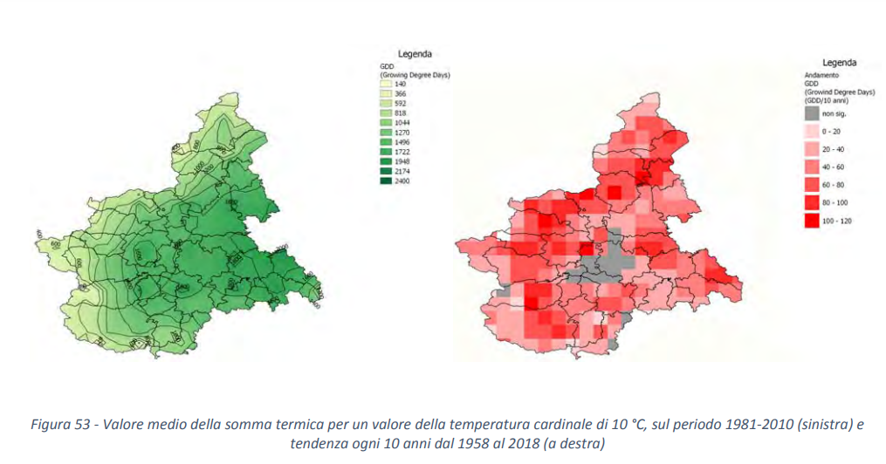
Gradi giorno
Costituiscono la somma degli scostamenti della temperatura media da un valore di riferimento che rappresenta il valore minimo di temperatura che deve essere superato affinché si compia una fase fenologica di una specifica specie. Nel caso in esame si considera la soglia di 10°C (pari indicativamente ai valori per lo sviluppo vegetativo di mais o riso)

Slide 24
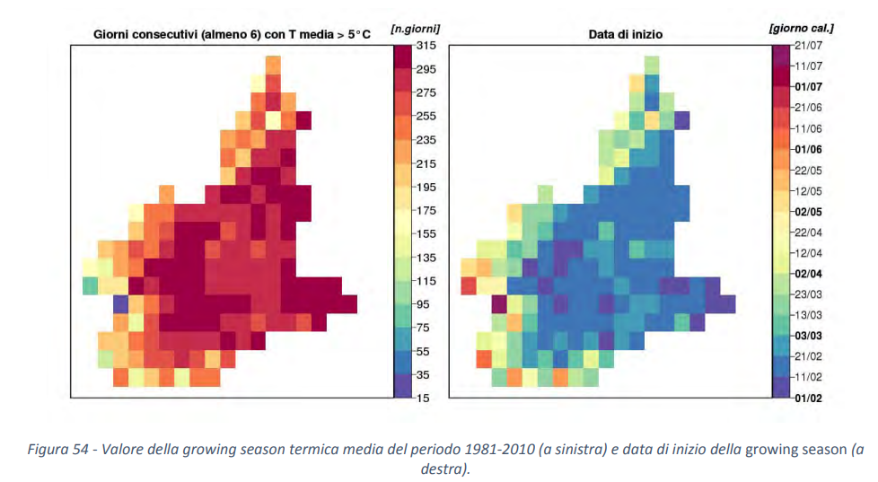
Growing season termica (Thermal Growing Season) e sua Data di inizio
Intervallo di tempo che intercorre tra la data in cui si ha la temperatura > ai 5°C per almeno 6 giorni consecutivi e la data in cui la temperatura è minore di 5°C per 5 giorni consecutivi nei 6 mesi successivi
Descrive la durata del periodo vegetativo utile

Slide 25
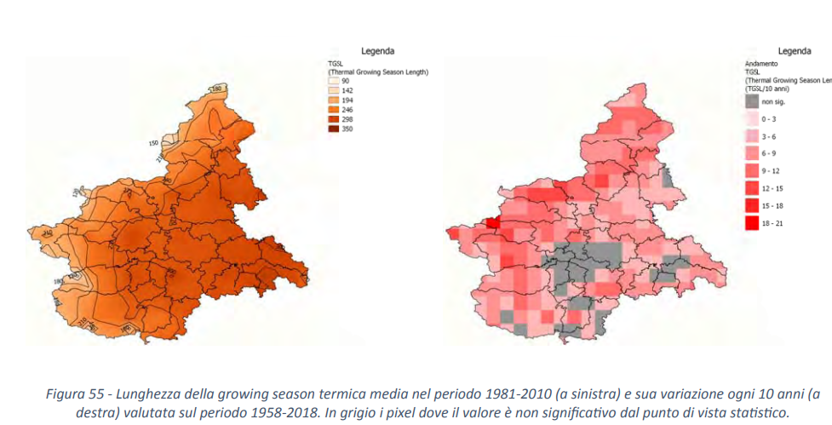
Growing season termica (Thermal Growing Season)
Tendenza positiva ovunque con valori decisamente importanti sull’intera fascia prealpina, sulle aree collinari del Torinese e sulla zona appenninica del cuneese e dell’astigiano

Slide 26
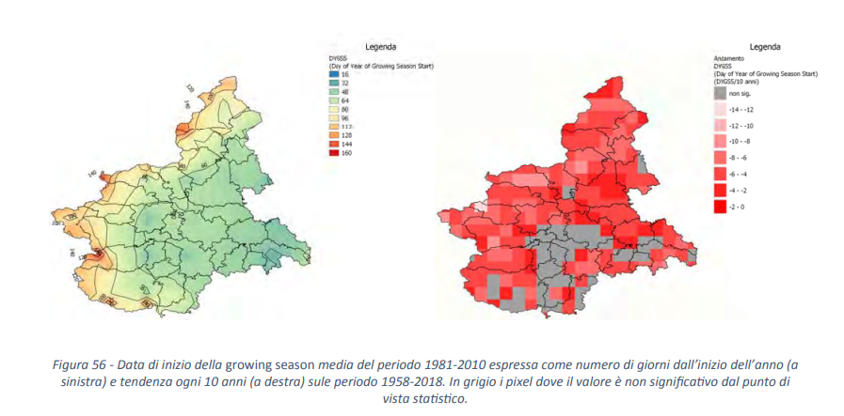
Data di inizio Growing season
Mostra sempre un anticipo , mediamente di 6-7 giorni ogni 10 anni. Anche in questo caso la fascia pre alpina è quella maggiormente interessata

Slide 27
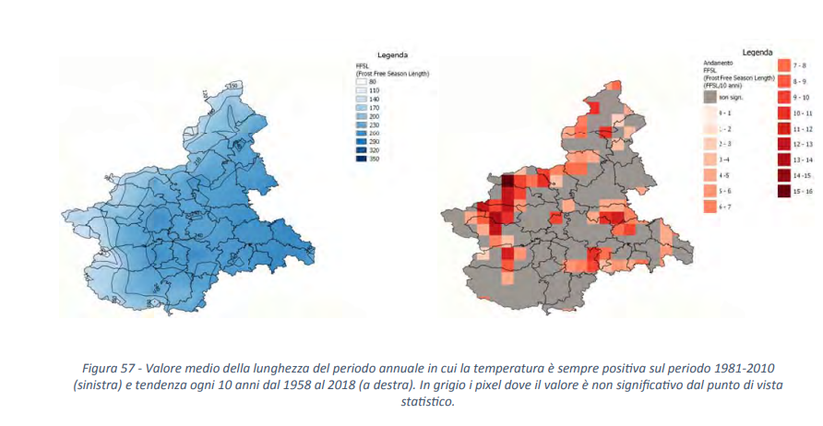
Lunghezza della stagione senza gelo
La variazione risulta positiva con valori più elevati lungo la fascia prealpina nordoccidentale

Slide 28
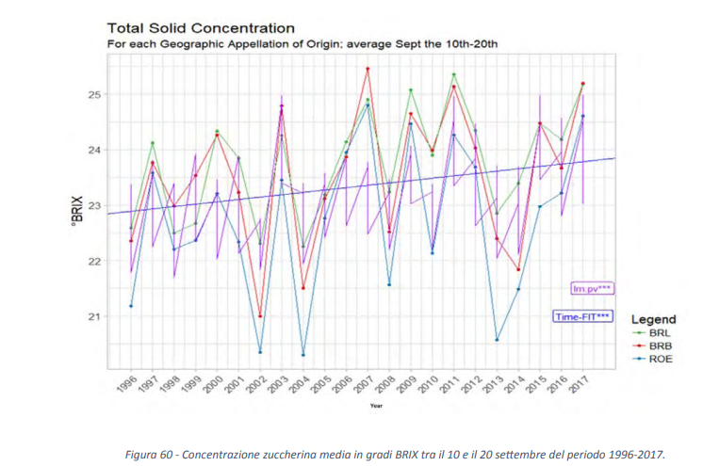

Slide 29
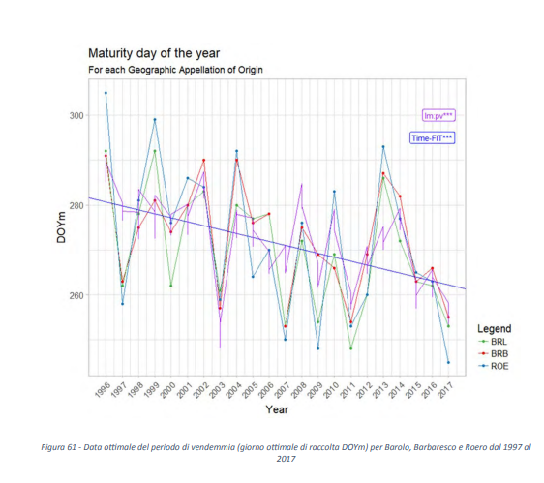

Slide 31
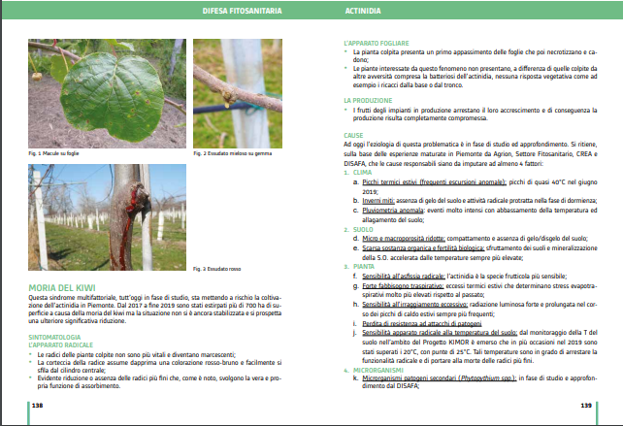

Slide 32
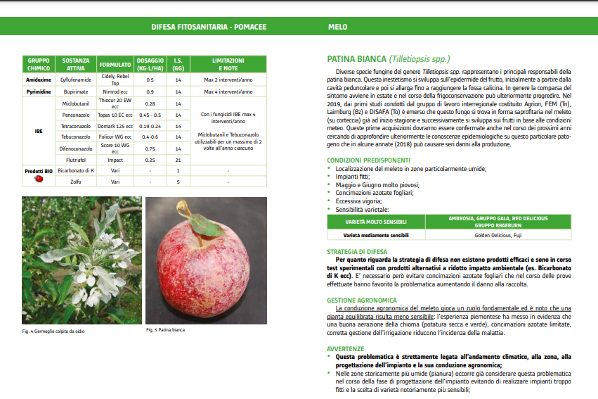

Slide 33
Può contribuire a mitigare il c.c.
Uno degli strumenti chiave per arginare il riscaldamento climatico, oltre alla riduzione delle emissioni di gas clima alteranti, è l’aumento della capacità di stoccare il carbonio nei sistemi agricoli e forestali
L’agricoltura tutela se stessa attraverso azioni orientate ad aumentare la capacità di stoccare C

Slide 34
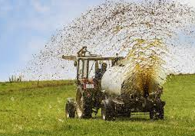
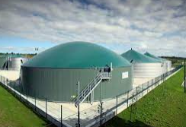
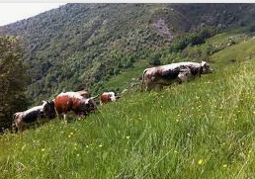
Può contribuire a mitigare il c.c.
Azioni possibili:
a) Riduzione delle proprie emissioni
b) sviluppo di energie rinnovabili
c) aumento della capacità di
conservazione del carbonio
Carbon farming

Slide 35
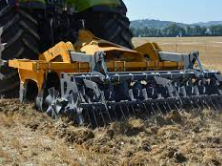
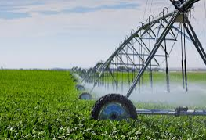
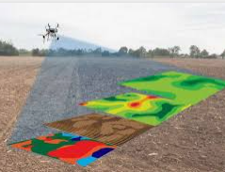
Può contribuire a mitigare il c.c.
Azioni possibili:
d) Semina su sodo e minimum tillage
e) Riduzione dei consumi idrici
f) Agricoltura di precisione
g) TEA Tecnologie di Evoluzione
Assistita
AKIS?
Agricultural Knowledge and Innovation System

Slide 36
Il suolo costituisce una delle più grandi riserve di carbonio (carbon sink), contenendo, sotto forma organica, circa il doppio del carbonio presente nell’atmosfera e tre volte quello trattenuto dalla vegetazione. Preservare gli stock di carbonio esistenti nei suoli è dunque la prima e più efficace opzione da considerare allo scopo di mitigare gli effetti del cambiamento climatico.
In agricoltura pratiche di gestione conservativa del suolo (minima lavorazione e semina su sodo), note come Agricoltura Conservativa, permettono di sequestrare nel terreno quantitativi di anidride carbonica superiore rispetto a tecniche di tipo tradizionale. Ad esempio in cinque anni di agricoltura conservativa è possibile sequestrare circa 12.220 kg di CO2 per ogni ettaro coltivato (stime AIGACOS - Associazione Italiana per la Gestione Agronomica Conservativa del Suolo).

Slide 37
1) misure strutturali
azioni per il miglioramento delle
strutture aziendali e del territorio
strategie di adattamento per ridurre
gli effetti negativi del c.c. 2) misure gestionali
pianificazione aziendale e territoriale
diversificazione dei sistemi produttivi
sistemi di sviluppo agricolo di supporto
alle decisioni
3) interventi economici
strumenti di gestione del rischio
Se i regimi alimentari fossero conformi alle raccomandazioni nutrizionali l’impronta dei sistemi alimentari sarebbe notevolmente ridotta

Slide 38
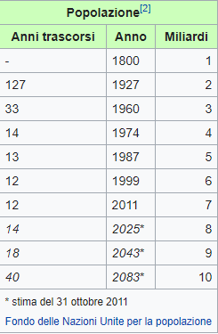
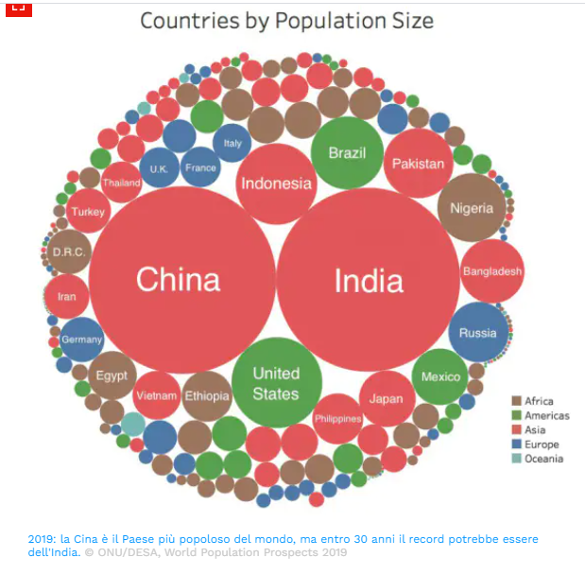
Il problema però è di dimensione planetaria e serve l’impegno di tutti
Il ruolo principale dell’agricoltura resta quello di sfamare la popolazione del mondo

Slide 39
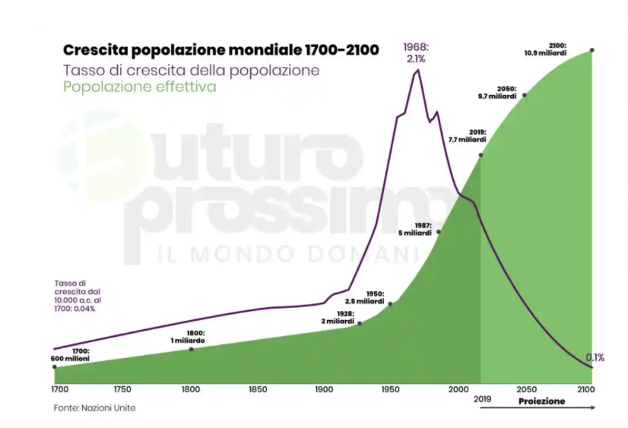
Possiamo realizzare un cambiamento senza che l’impegno sia globale?

Slide 40
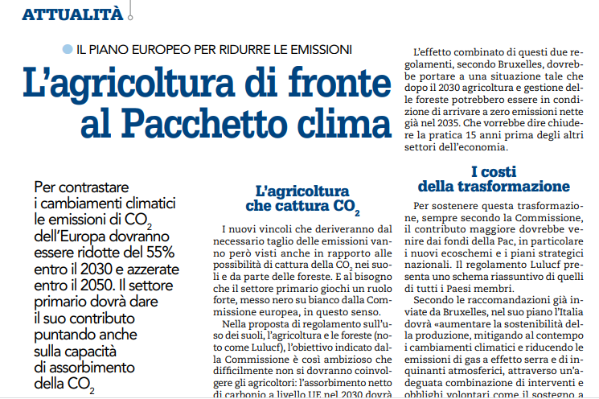
L’iniziativa Carbon Farming e la nascita di schemi di certificazione della rimozione della CO2 da parte degli agricoltori sono attese prima della fine dell’anno e dovrebbero creare nuovi modelli di business, premiando gli agricoltori e i silvicoltori che adottano pratiche più rispettose del clima

Slide 41
PAC 2023 -2027 (40% della PAC per obietivi ambientali e clima)
Il Greening passerà nella condizionalità condizionalità rafforzata = attuale condizionalità + greening (BCAA7 prevederà la rotazione delle colture e non solo la diversificazione BCAA8)
Ecoschemi volontari nell’ambito del primo pilastro della PAC peseranno per il 25%, ed andranno a costituire i Piani Strategici Nazionali
riduzione dei farmaci in zootecnia
Incentivi per l’agricoltura biologica
Incentivi per la produzione integrata
Premi per l’inerbimento delle colture permanenti
Premi per la gestione sostenibili dei pascoli e dei prati permanenti
Premi per l’avvicendamento colturale
Premi per la copertura vegetale ai fini della biodiversità e per la tutela dei pronubi

